Slide 1
分布式爬虫
联想教育

Slide 2

为什么学习分布式爬虫
什么是分布式爬虫
如何使用分布式爬虫

Slide 3

为什么学习分布式爬虫
什么是分布式爬虫
如何使用分布式爬虫

Slide 4

为什么使用分布式爬虫
经过前面的学习，相信大家已经对Python爬虫有了较深的了解，对一些常见的网站爬虫，应该也能够轻松实现。不难发现，我们在使用单一爬虫进行爬取数据时有明显缺陷——速度慢，当我们需要进行大规模数据采集时，这种速度难以满足我们的需求。此时，就需要分布式爬虫的帮助了。

Slide 5
为什么使用分布式爬虫
我们在前面已经实现了Scrapy爬虫，虽然爬虫是异步加多线程的，但是我们只能在一台主机上运行，所以爬取效率还是有限的，分布式爬虫则是将多台主机组合起来，共同完成一个爬取任务，这将大大提高爬取的效率。

Slide 6

为什么使用分布式爬虫
单机爬虫的问题：
多爬虫问题
一台计算机的效率问题
IO 的吞吐量，传输速率也有限
多爬虫要实现数据共享
比如说一个爬取了某个网站，下载了哪些内容，其他爬虫要知道，以避免重复爬取等很多问题，所以要实现数据共享。
在空间上不同的多台机器，可以成为分布式。

Slide 7

为什么学习分布式爬虫
什么是分布式爬虫
如何使用分布式爬虫

Slide 8
什么是分布式爬虫
分布式爬虫
1. 默认情况下，我们使用scrapy框架进行爬虫时使用的是单机爬虫，就是说它只能在一台电脑上运行，因为爬虫调度器当中的队列queue去重和set集合都只能在本机上创建的，其他电脑无法访问另外一台电脑上的内存和内容。
2. 分布式爬虫实现了多台电脑使用一个共同的爬虫程序，它可以同时将爬虫任务部署到多台电脑上运行，这样可以提高爬虫速度，实现分布式爬虫。

Slide 9

什么是分布式爬虫
1. 要保证每一台计算机都能够正常的执行scrapy命令，能够启动爬虫，这是对计算机硬件的最低水平、计算机系统环境和网络等多方面的基本需求，不再赘述。
2. 要保证所有的爬虫程序可以访问同一个队列一个set集合。
使用前提：

Slide 10

什么是分布式爬虫
分布式爬虫
“
针对第二个条件，需要以下特殊声明：
想要满足第二个条件，我们要使用scrapy_redis。想要保证多台机器共用一个queue队列和set集合，在scrapy框架中，是需要结合scrapy_redis完成的。分布式爬虫可以让所有机器上的爬虫程序，从同一个queue队列中获取request请求，并且每个机器取出request，请求的对象是不一样的，直到所有的request被请求完毕。
”

Slide 11




什么是分布式爬虫
分布式爬虫的适用范围/要求：
1. 分布式爬虫对电脑的性能有一定的要求（特别是处理器，也就是常说的cpu）。
2. 分布式爬虫对网速也有一定的要求 。
注意：电脑性能和网速如果不是很好的话，分布式爬虫效率反而不如单一爬虫。并不是任何时候都可以使用分布式爬虫，如果你需要大规模获取数据，不满足于单一爬虫的效率，而且硬件条件能够得到满足，那么就使用分布式爬虫吧。当然，大部分情况下，由于对硬件有要求，一些刚成立的小公司可能负担不起这样的成本。

Slide 12

什么是分布式爬虫
分布式爬虫经常和redis数据库一起使用：
redis数据有几个特点，首先它的优点是：
1. 默认使用持久化数据方式
2. 体积小，使用方便
3. 如果存储数据量比较大的话，启动速度很快
4. 数据库中的数据和内存中的数据可以相互访问
最主要的缺点是：从安全性角度来说，数据持久化可能会容易崩溃，造成数据丢失

Slide 13
为什么学习分布式爬虫
什么是分布式爬虫
如何使用分布式爬虫

Slide 14
redis的安装
1 进入redis下载链接下载最新版本
下载链接为：https://github.com/MicrosoftArchive/redis/releases
2 下载完成后将其解压至Python同级目录（方便管理），为了使用方便，也可以将redis路径添加进Path环境变量。
3 完成解压后，找到配置文件redis.windows.conf，使用任意编译器打开，根据自己需要修改

Slide 15
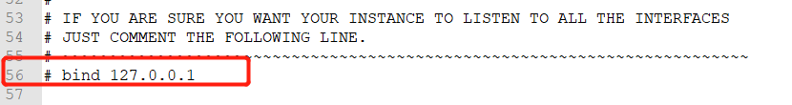

如何使用分布式爬虫
修改redis配置文件 redis.windows.conf
将bind 127.0.0.1进行删除
关闭保护模式：protected-mode yes改为no
结合着配置文件开启redis服务：
redis-server redis.windows.conf
启动客户端：
redis-cli

Slide 16
如何使用分布式爬虫
1.修改当前的爬虫文件
- 导包：from scrapy_redis.spiders import RedisCrawlSpider
- 将start_urls和allowed_domains进行注释
- 添加一个新属性：redis_key = 'fbs' 可以被共享的调度器队列的名称
- 编写数据解析相关的操作
- 将当前爬虫类的父类修改成RedisCrawlSpider
创建一个基于CrawlSpider的爬虫文件。

Slide 17
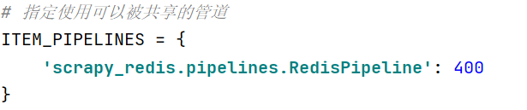
如何使用分布式爬虫
2.修改配置文件settings
指定使用可以被共享的管道：
ITEM_PIPELINES = {
'scrapy_redis.pipelines.RedisPipeline': 400
}
修改settings配置文件

Slide 18
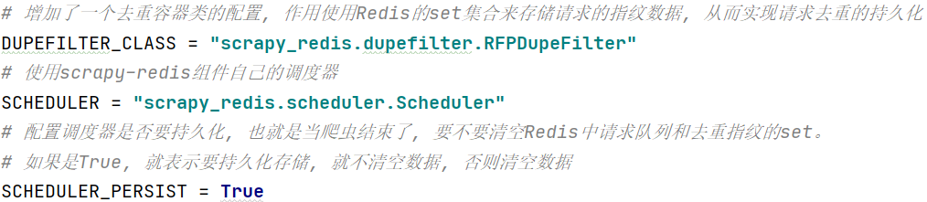
如何使用分布式爬虫
2.修改配置文件settings
# 增加了一个去重容器类的配置, 作用使用Redis的set集合来存储请求的指纹数据, 从而实现请求去重的持久化
DUPEFILTER_CLASS = "scrapy_redis.dupefilter.RFPDupeFilter"
# 使用scrapy-redis组件自己的调度器
SCHEDULER = "scrapy_redis.scheduler.Scheduler"
# 配置调度器是否要持久化, 也就是当爬虫结束了, 要不要清空Redis中请求队列和去重指纹的set。如果是True, 就表示要持久化存储, 就不清空数据, 否则清空数据
SCHEDULER_PERSIST = True
修改settings配置文件

Slide 19
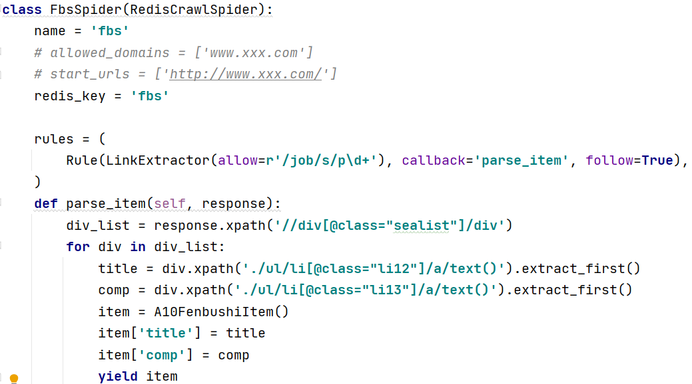
如何使用分布式爬虫
3.编写爬虫类，爬取页面数据
爬虫类

Slide 20
如何使用分布式爬虫
4.开启项目
开启爬虫项目：
cd spiders
scrapy runspider fbs.py
开启redis客户端：
向调度器的队列中放入一个起始的url：
调度器的队列在redis的客户端中
redis-cli
lpush xxx www.xxx.com
爬取到的数据存储在了redis的proName:items这个数据结构中
启动项目

Slide 21
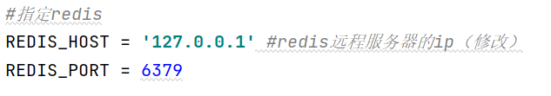
如何使用分布式爬虫
补充：指定redis
settings：
REDIS_HOST = '127.0.0.1'
REDIS_PORT = 6379
指定redis

